Slide 1

Private Finanzplanung für
Familie Mustermann
Unabhängige 360° Beratung
Versicherung I Vorsorge I Finanzen

Slide 2
Private Finanzplanung für
Familie Mustermann
Unabhängige 360° Beratung
Versicherung I Vorsorge I Finanzen

Slide 3
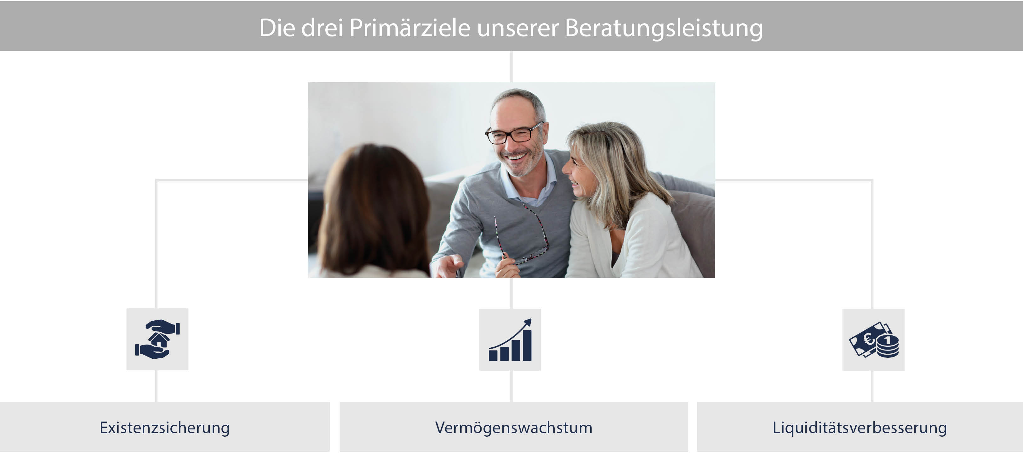
Private Finanzplanung für alle Lebensphasen

Slide 4
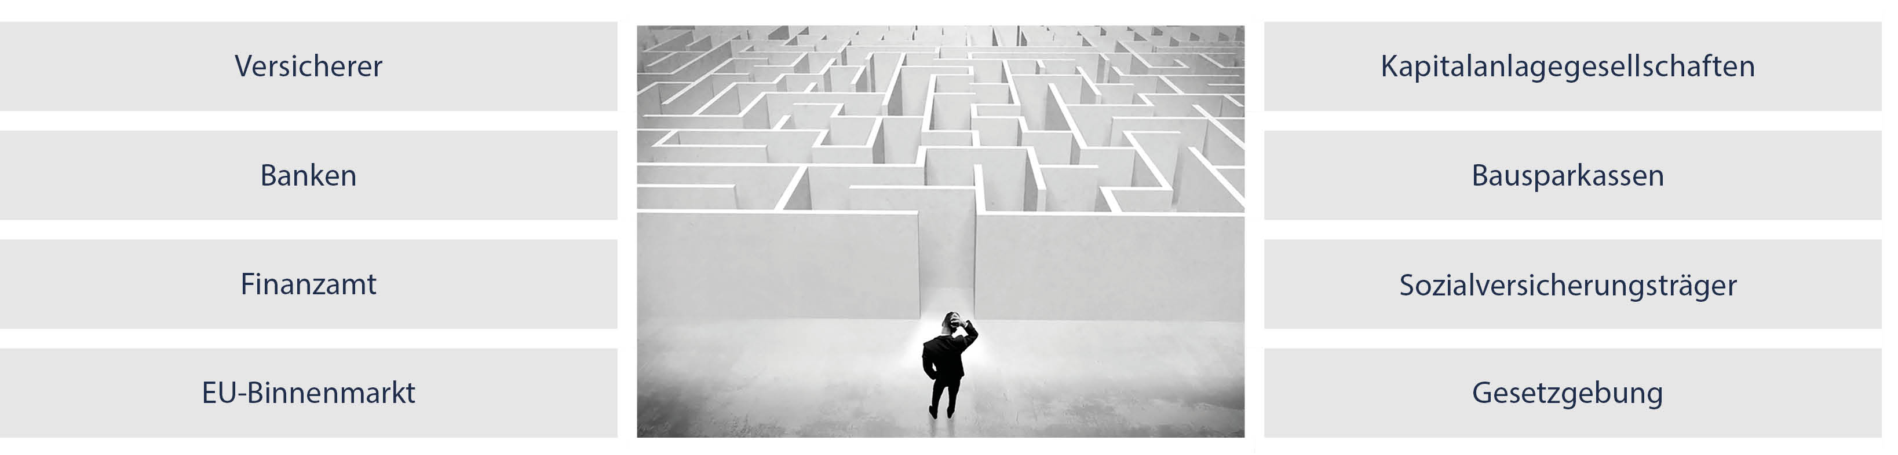
HERAUSFORDERUNGEN DES MARKTES

Slide 5
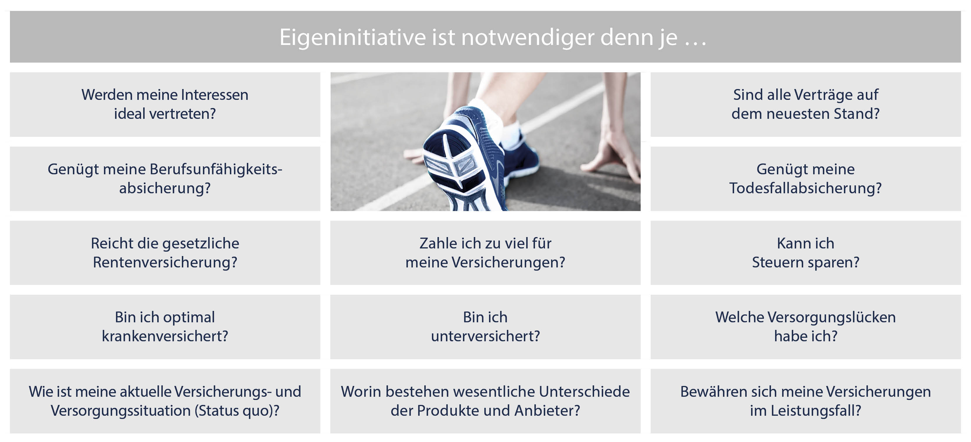
FRAGEN RUND UM VERSICHERUNGEN UND FINANZEN
8

Slide 6
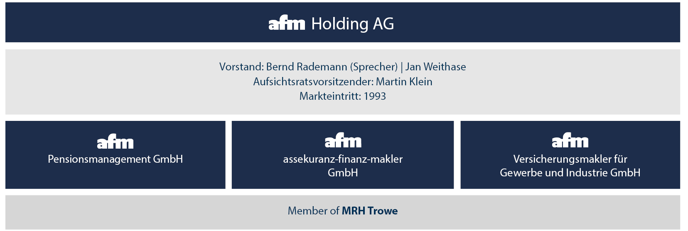
Wer wir sind

Slide 7

Kompetent. Verlässlich. PERSÖNLICH.
30 Jahre Erfahrung
Unter den Top 25 anbieterunabhängigen Versicherungs- und Finanzmaklern
Unternehmenssitz Hamburg
35 Geschäftsstellen und Büros bundesweit
Mehr als 200 Mitarbeiter und Experten
360° Lösungskonzepte für Privatkunden, Unternehmer und Unternehmen sowie deren Belegschaften
70.000 Kunden, die uns vertrauen
> 65 Mio. € verwaltetes Prämienvolumen (SHUK)
> 40 Mio. € Schadenvolumen p. a.
Member of MRH Trowe seit 2022

Slide 8

Unsere Unternehmenswerte

Slide 9
Unsere Unternehmenswerte
Unabhängig: Wir verzichten auf Kapitalverflechtungen mit und -beteiligungen an Versiche-rungsgesellschaften und Banken. So bewahren wir unsere Neutralität und Unabhängigkeit
Kompetent: Dank unserer langjährigen praxisnahen Erfahrung aus der Vielzahl von Betreuungsmandaten in Industrie, Gewerbe, Logistik, Heil- und Dienstleistungswesen sowie beratenden Berufen verfügen wir über eine hohe Branchen- und Risikoaffinität
Verlässlich: Wir vertreten die Interessen unserer Kunden dauerhaft vom Vertragsabschluss über den Schaden-/Leistungsfall bis zur kontinuierlichen Prüfung und Anpassung des Ver-sicherungsportfolios
Persönlich: Die aktive persönliche Betreuung durch einen festen Ansprechpartner mit einem Expertenteam im Back-up ist Bestandteil unseres Full Service für Firmenkunden
Exklusiv: Wir selektieren die besten Produkte des Marktes und bieten unseren Kunden exklusive Deckungskonzepte und Wordings mit Leistungsverbesserungen und Preisvorteilen

Slide 10
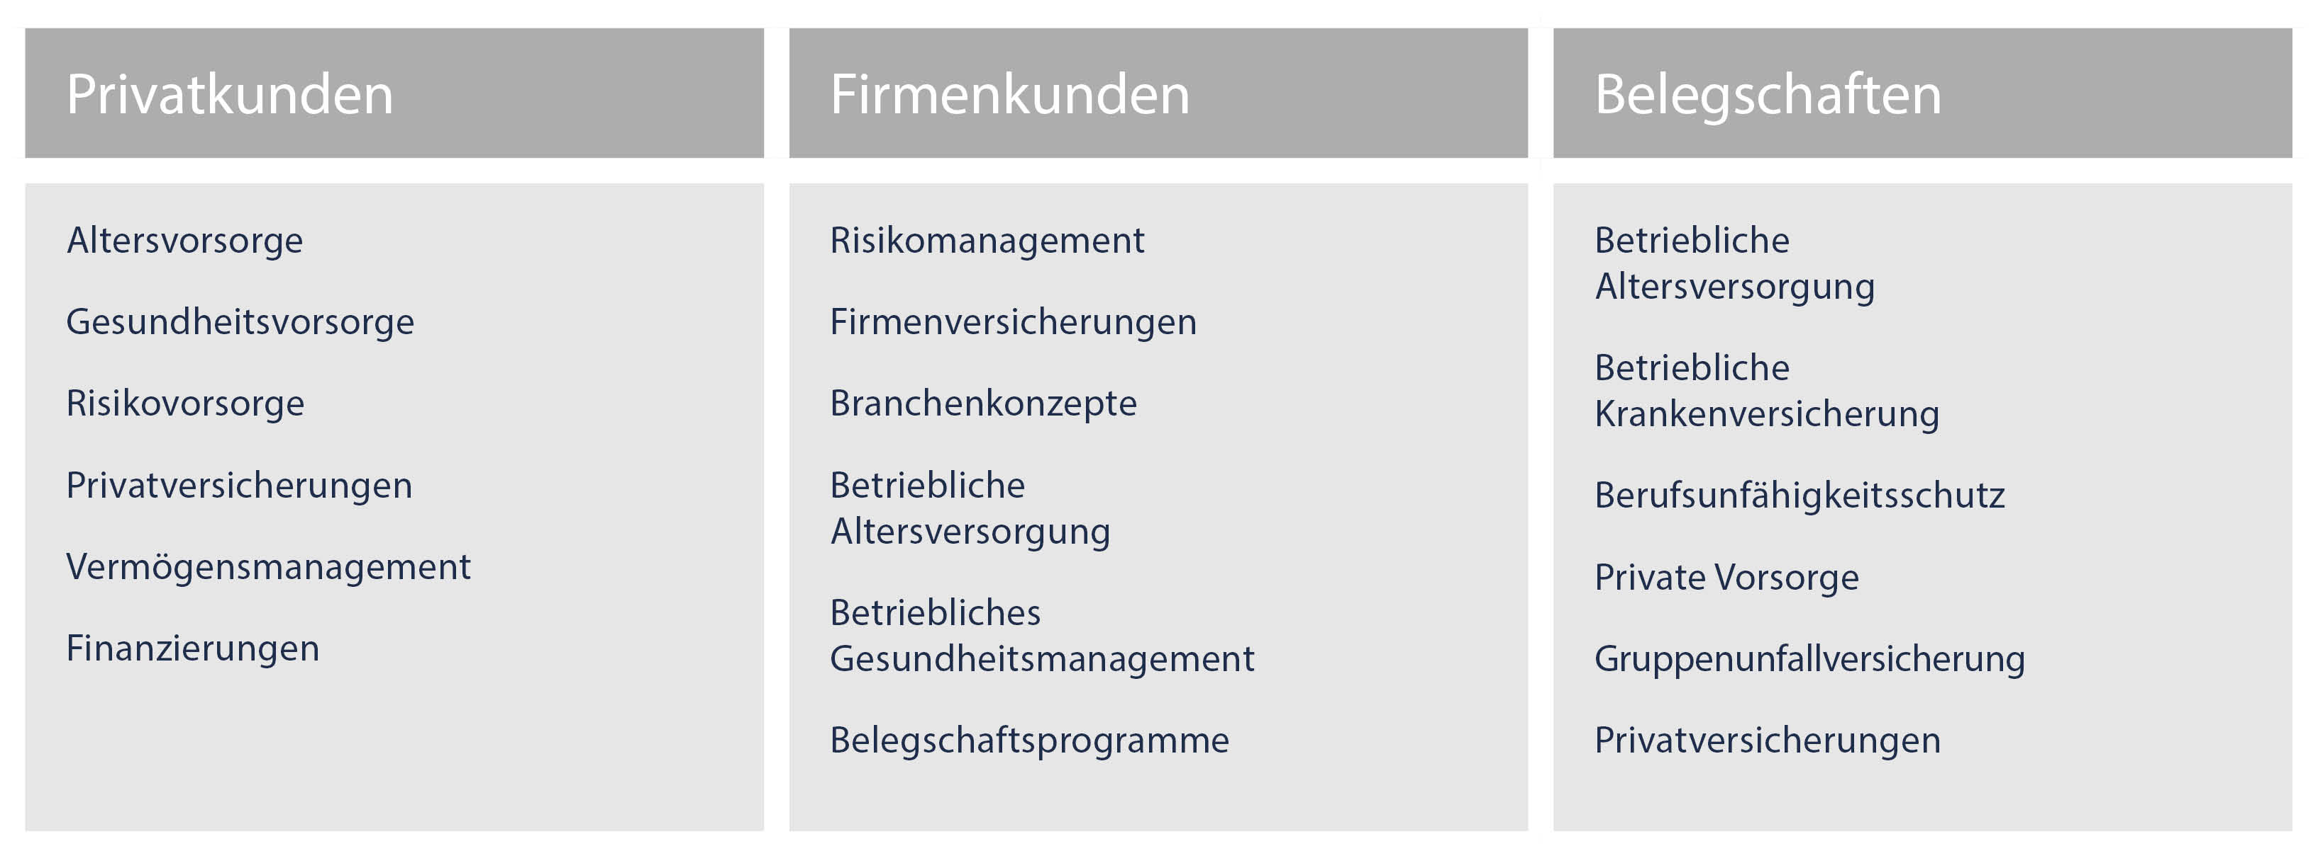
UNSERE Kunden UND KOMPETENZEN

Slide 11
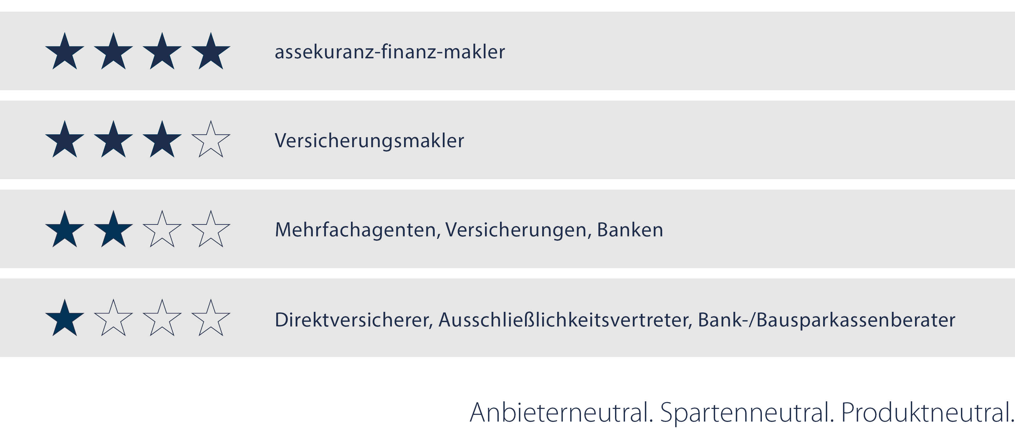
GANZHEITLICHE ENTSCHEIDUNGSGRUNDLAGEN

Slide 12
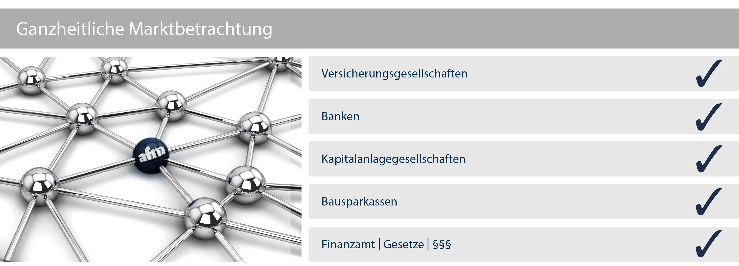
UNSERE UNABHÄNGIGKEIT – IHR VORTEIL!

Slide 13
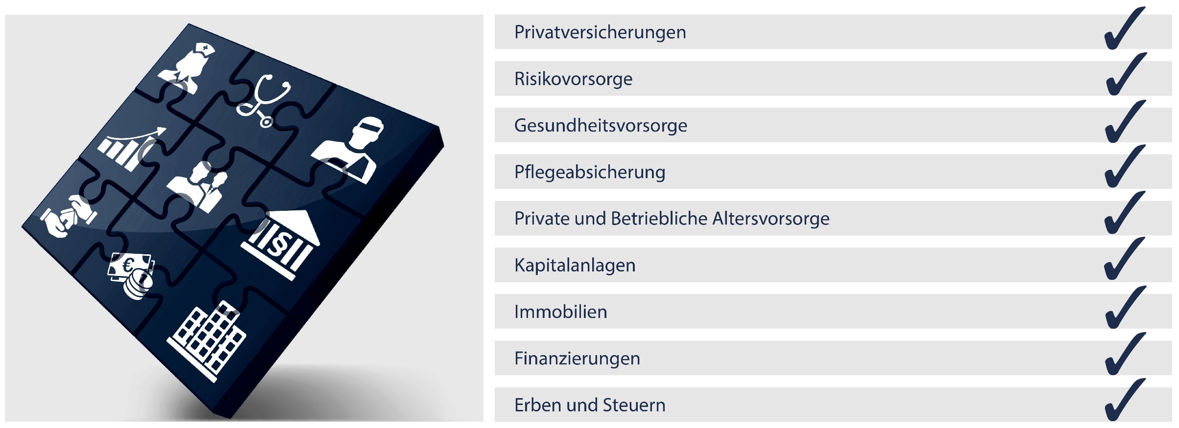
Kompetenz rund um Versicherungen und Finanzen

Slide 14
PRODUKT- UND ANBIETERVIELFALT
Zusammenarbeit mit mehr als 200 nationalen und internationalen Versicherern
Langjährige Kontakte zu wichtigen Entscheidern der Versicherungs- und Finanzwirtschaft
Neutraler Zugriff auf eines der größten Produktportfolios des Marktes
Produktauswahl auf der Grundlage von neutralen Vergleichsanalysen, umfassenden Detailanalysen und erfahrungsbasierten Recherchen
Angebot exklusiver, in Leistung und Preis veredelter afm Deckungskonzepte, Produkt- und Zielgruppenlösungen

Slide 15

GANZHEITLICHE PRODUKT- Und Marktanalysen
UNSERER FACHABTEILUNGEN
afm Detailtransparenz und exklusive Lösungskonzepte
Versicherung
Haftpflicht, Hausrat, Kunst, Glas, Gebäude, Rechtsschutz,
Unfallversicherung und Unfallrente, Fahrzeuge, Oldtimer,
Wassersport, Freizeit, Reise und Tiere …
Vorsorge
Gesundheitsvorsorge, Pflegeabsicherung, Hinterbliebenen-
absicherung, Existenzsicherung, Private Altersvorsorge,
Betriebliche Altersversorgung, Basisrente, GGF-Versorgung …
Finanzen und Vermögensmanagement
Finanzierungen, Leasing, Immobilien, Investmentfonds,
Fondsvermögensverwaltung, ETF-Fonds, Edelmetalle,
Private Equity, Alternative Investmentfonds (AIF) …

Slide 16
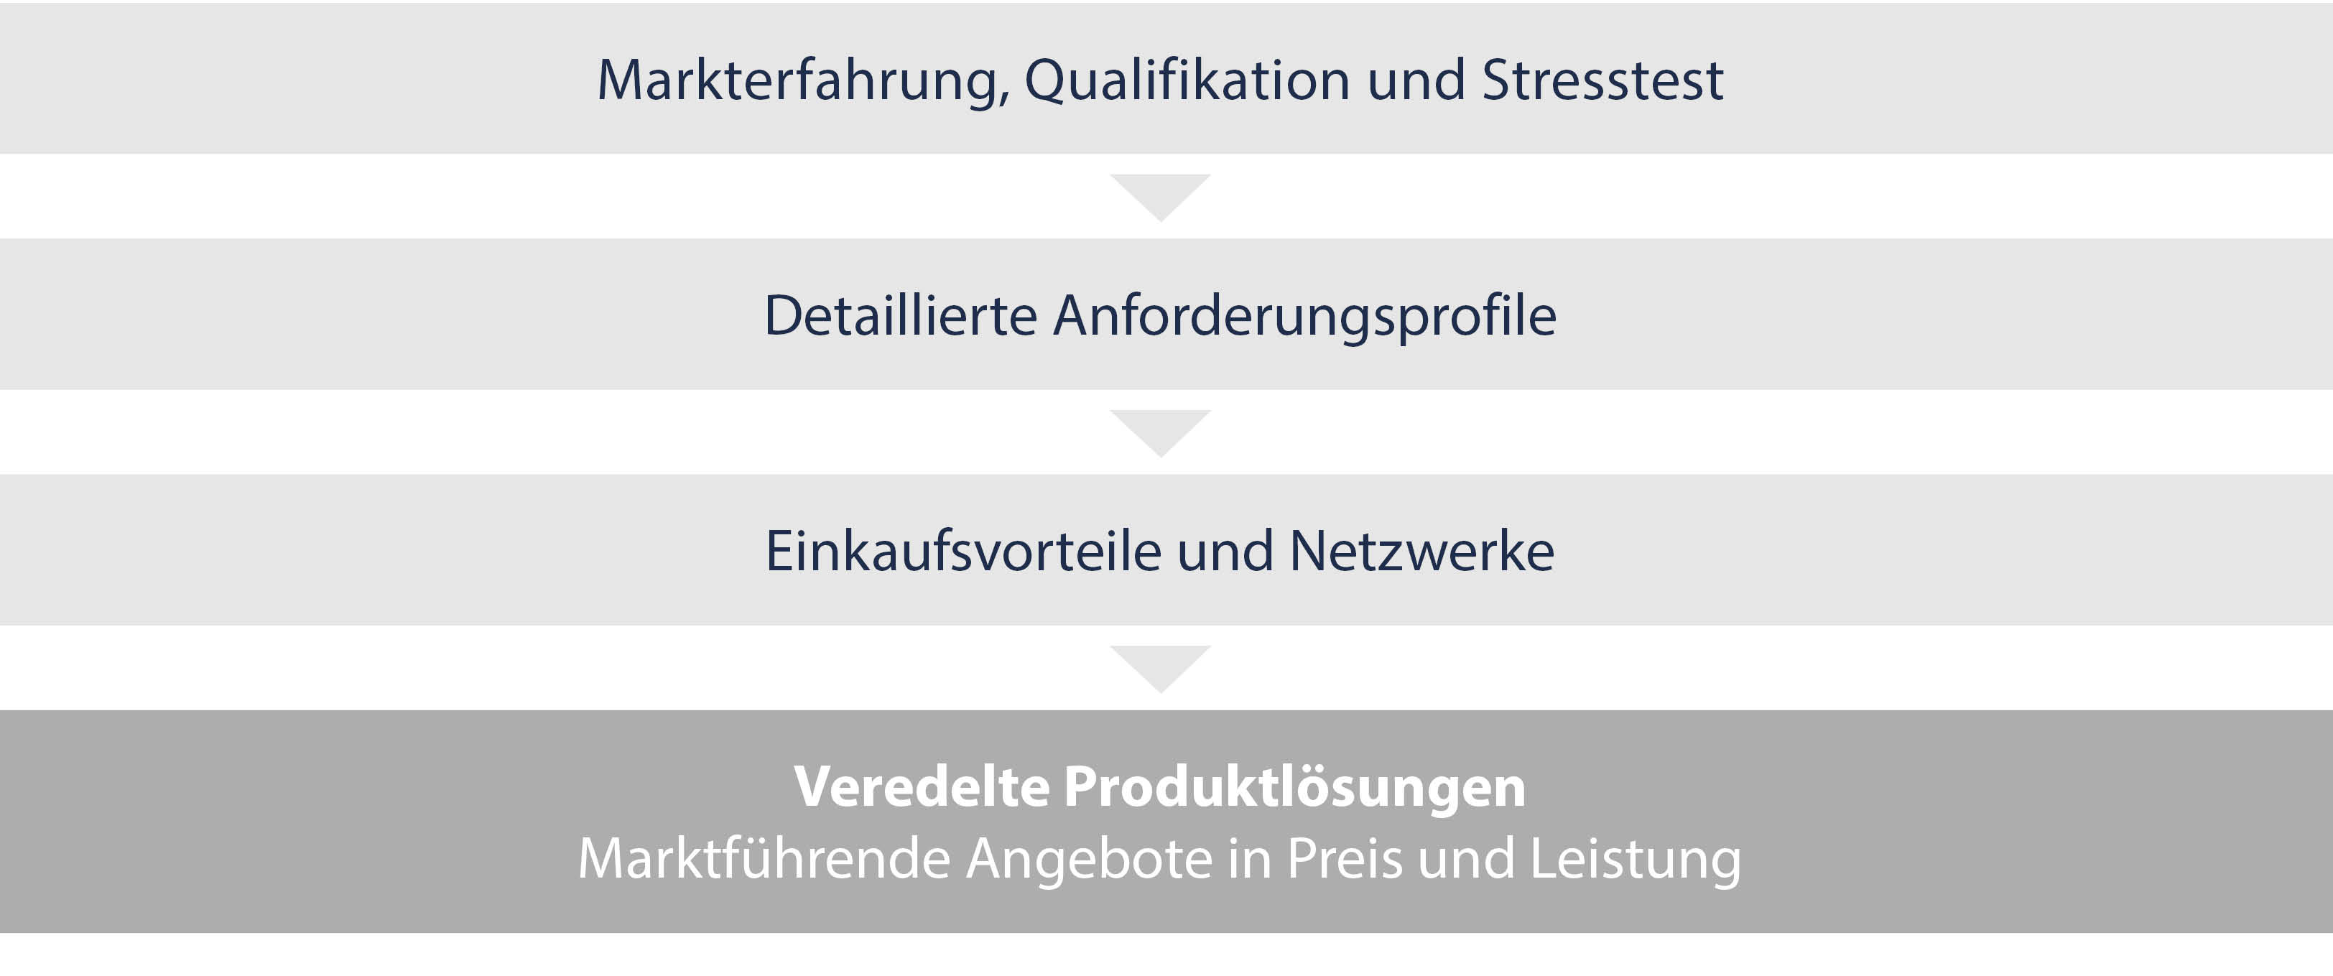

PHILOSOPHIE UND ALLEINSTELLUNG

Slide 17
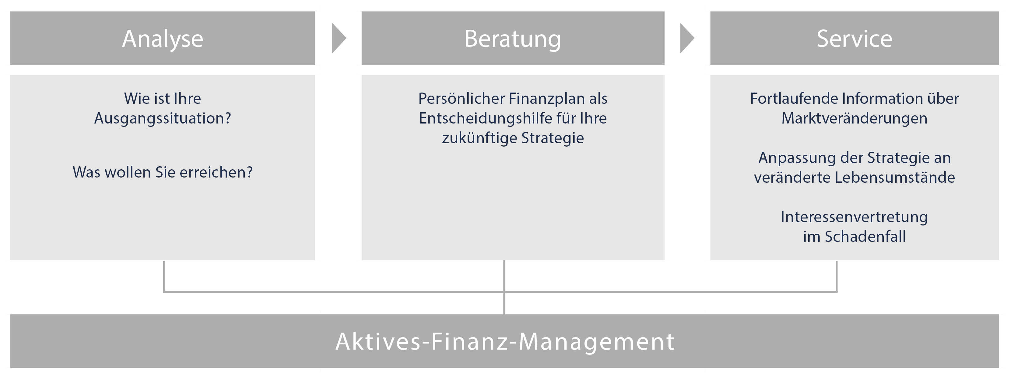
GANZHEITLICHE 360° FINANZPLANUNG

Slide 18
BESTANDSAUFNAHME UND ANALYSE
Analyse der individuellen Ausgangssituation (Status quo)
Ermittlung der persönlichen Zielsetzung
Analyse des Versorgungs- und Versicherungsbedarfs
Prüfung, Bewertung und Analyse der Versorgungssituation und bestehender Finanzprodukte/Versicherungsverträge
Ermittlung der Versorgungs- und Leistungslücken
Berücksichtigung der kundenindividuellen Ziele, Bedürfnisse und Wünsche
Unabhängige Ausschreibung unter Berücksichtigung aller Marktteilnehmer im Sinne eines attraktiven Preis-Leistungs-Verhältnisses

Slide 19
FINANZPLAN, MANDATIERUNG UND UMSETZUNG
Übersichtliche Zusammenfassung und Bewertung der bestehenden Finanz- und Versicherungslösungen
Vorstellung der Expertise bzw. der notwendigen Handlungsfelder und Maßnahmen
Gemeinsame Festlegung der erforderlichen und gewünschten nächsten Schritte
Mandatserteilung an afm als zukünftigen Interessenvertreter
Bestmögliche Platzierung und Begleitung unserer Lösungsvorschläge
Prüfung der neu abgeschlossenen bzw. der optimierten bestehenden Verträge
Koordination des gesamten Versicherungsportfolios aus einer Hand

Slide 20
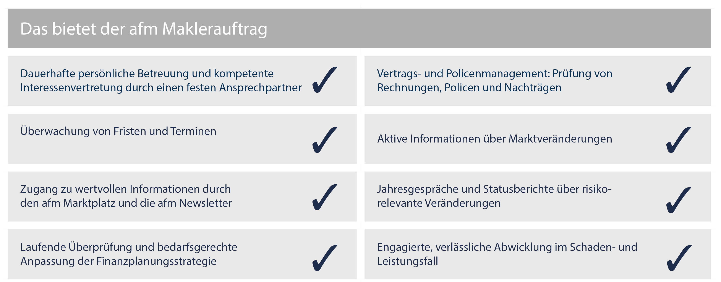
UNSER FULL SERVICE FÜR PRIVATKUNDEN

Slide 21

GEBÜNDELTE KOMPETENZ

Slide 22

DIE ZUSAMMENARBEIT MIT UNS …

Slide 23


Slide 24
IHRE VORTEILE AUF EINEN BLICK
Individuelle, unabhängige Beratung
Ermittlung Ihres Versorgungs- und Versicherungsbedarfs und kostenlose Überprüfung bestehender Verträge
Unabhängige Marktausschreibung und bestmögliche Platzierung
Unabhängigkeit in der Produkt- und Anbieterauswahl
Umfangreiche und vielfältige Deckungskonzepte zu höchsten Bedingungsstandards zu
Top-Konditionen
Koordination Ihres Finanz- und Versicherungsportfolios gebündelt aus einer Hand
Fortlaufende Betreuung und Anpassung an veränderte Markt- und Risikobedingungen
Jährlicher Service-Check und regelmäßige Reports/News
Proaktiver Service, kurze Reaktionszeiten und verlässliches Schaden- und Leistungsmanagement

Slide 25

IHRE MEHRWERTE

Slide 26
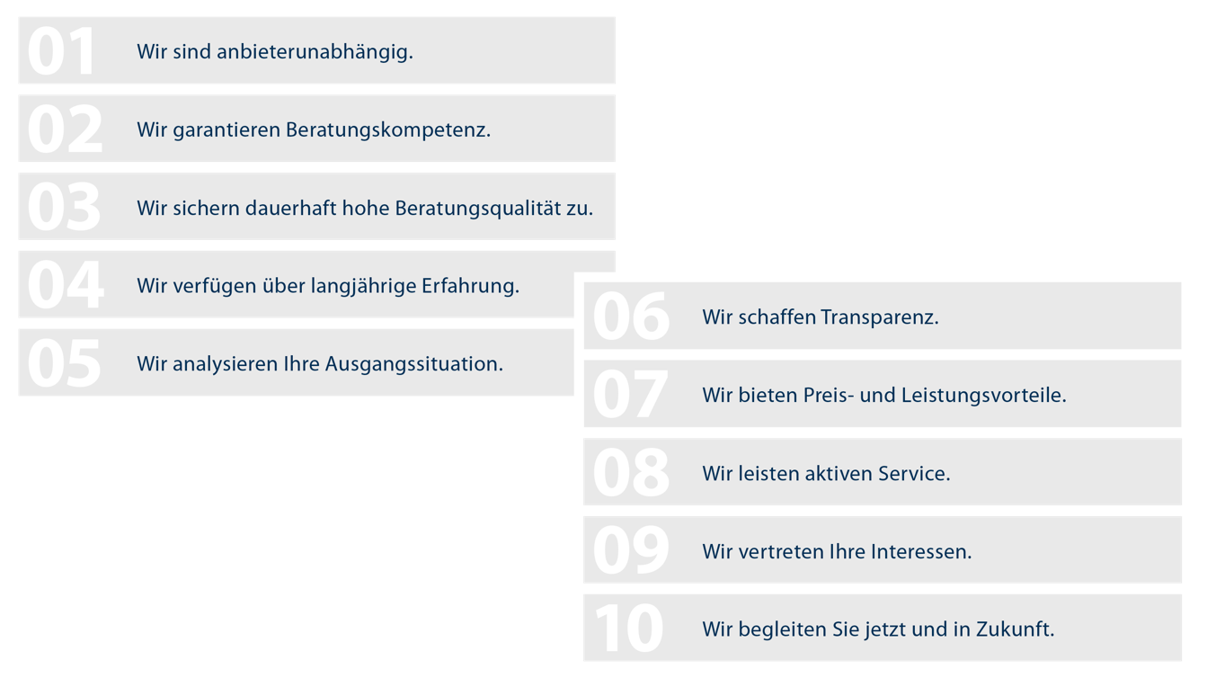
10 GRÜNDE

Slide 27
WIR SIND FÜR SIE DA
Geschäftsstelle Musterstadt | Manfred Mustermann
Am Musterplatz 123 | 54231 Musterstadt
Tel. 040 123345-562 | Fax 040 542311-566 | Mobil 0172 1234567
mustermann@afm-gruppe.de | www.afm-gruppe.de

